Slide 1
Подготовка дошкольников обучению грамоте посредством парциальной программы «Обучение грамоте детей дошкольного возраста»
Н.В. Нищевой

Slide 2
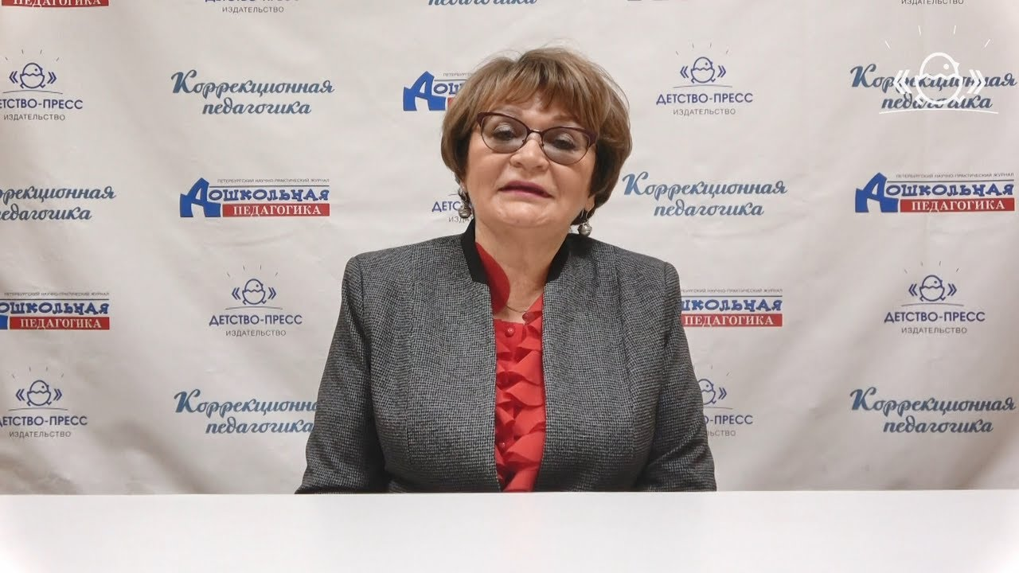
Нищева Наталия Валентиновна

Slide 3
Нищева Наталия Валентиновна — известный петербургский логопед, методист, отличник народного образования.
Она является автором «Комплексной образовательной программы дошкольного образования для детей с тяжелыми нарушениями речи с 3 до 7 лет» и более 150 методических пособий.
Наталия Валентиновна — старший преподаватель кафедры логопедии Института специальной педагогики и психологии.
Она также осуществляет руководство журналом «Дошкольная педагогика», являясь его шеф-редактором.

Slide 4
Высказывания.
Ребенок с развитой речью лучше понимает смысл задания и находит выход из самого затруднительного положения.
Речь – это та телега, на которой едет мышление. Нет речи – нет мышления!
Если мы будем делать простые вещи и в нужное время, то «телега» нашего ребенка будет не хуже мерседеса

Slide 5

ФГОС ДО
Речевое развитие включает:
владение речью как средством общения и культуры;
обогащение активного словаря;
развитие связной, грамматически правильной диалогической и монологической речи;
развитие речевого творчества;
развитие звуковой и интонационной культуры речи, фонематического слуха;
знакомство с книжной культурой, детской литературой, понимание на слух текстов различных жанров детской литературы;
формирование звуковой аналитико-синтетической активности как предпосылки обучения грамоте.

Slide 6
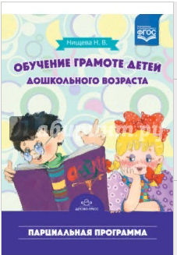
Периоды обучения грамоте
Первый период делится на два блока
Второй период также имеет два блока:
Третий период делится на два блока

Slide 7
Программа предлагает следующую последовательность изучения букв:
А У О И Т П Н М К Б Д Г Ф В Х Ы С З Ш Ж Э Й Е Ё Ю Я Ц Ч Щ Л Р Ь Ъ

Slide 8
Задачи добукварного периода:
Развитие зрительного и слухового внимания и восприятия, мышления, памяти;
Формирование навыков ориентировки в схеме собственного тела, на плоскости, в пространстве;
Развитие навыков общения и связной речи; формирование умения вести диалог и связно излагать свои мысли;
Развитие фонематических процессов: восприятия, представлений;
Формирование понятий –звук, гласный звук, согласный звук – и умения оперировать этими понятиями;
Формирование понятий – слог, слово, предложение.

Slide 9
Задачи первого периода обучения
Развитие фонематических процессов, навыков звукового и слогового анализа и синтеза: - воспитание внимания к звуковой стороне речи; формирование умений различать гласные звуки, согласные звуки раннего онтогенеза, различать слова, сходные по звучанию, различать гласные и согласные звуки, выделять гласные из ряда звуков, выполнять анализ и синтез слияний гласных, выделять начальные ударные гласные, выделять согласные и т.д.
Обучение грамоте: формирование понятия «буква» и его отличия от «звука», знакомство с буквами А,У,О,И,Т,П,Н,М,К составление и чтение слияний гласных, закрытых и открытых слогов и слов с пройденными буквами, осознанное чтение коротких слов.

Slide 10
Задачи второго периода обучения :
Развитие фонематических процессов, навыков звукового и слогового анализа и синтеза: формирование понятий «звонкий согласный звук», «глухой согласный звук», «мягкий согласный звук», «твердый согласный звук», формирование навыков слогового анализа и синтеза коротких слов, закрепление понятия «слог» и умения оперирования им.
Обучение грамоте: знакомство со следующими буквами в закрепленном порядке Б,Д,Г,Ф,В,Х,Ы,С,З,Ш,Ж,Э, чтение слогов с изученными буквами, осознанное чтение слов и предложений, знакомство с правописанием.

Slide 11
Задачи третьего периода обучения :
Развитие фонематических процессов, навыков звукового и слогового анализа и синтеза: знакомство с новыми звуками, формирование умения выделять эти звуки на фоне слова, совершенствование навыков звукового анализа и синтеза слов, закрепление навыка слогового анализа и синтеза слов.
Обучение грамоте: знакомство с новыми буквами Й,Е,Е,Ю,Я,Ц,Щ,Л,Р,Ь,Ъ, осознанное чтение слов, предложений, текстов, закрепление правил правописания и знакомство с новыми, формирование навыка разгадывания ребусов, кроссвордов, чтение изографов.

Slide 12
Периодичность занятий по программе
Средняя группа: 16 занятий в год, один раз в две недели (чередуется с развитием речи),
Старшая группа: 21 занятие в год, один раз в неделю.
Подготовительная к школе группа: 18 занятий в год, один раз в неделю.

Slide 13


Slide 14


Slide 15


Slide 16


Slide 17


